Slide 1
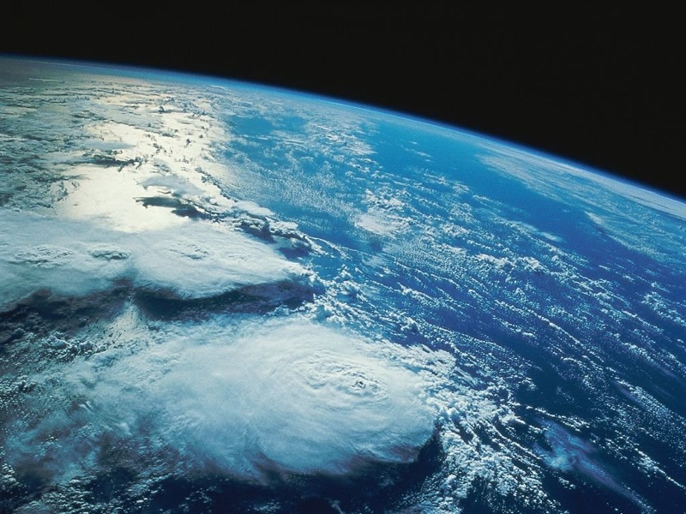
La Tierra
Pasito a pasito

Slide 2
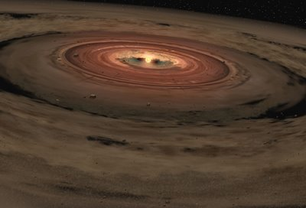
1- Como surgió
Erase una vez, un disco protoplanetario que rodeaba a un astro, un astro muy grande, al que llamaremos Sol, en este disco ocurrían muchas reacciones físicas, hasta que de repente, un día de lo menos esperado, se formó un sistema, El Sistema Solar.
En este sistema surgieron pequeños y grandes planetas, entre uno de ellos: La Tierra…

Slide 3
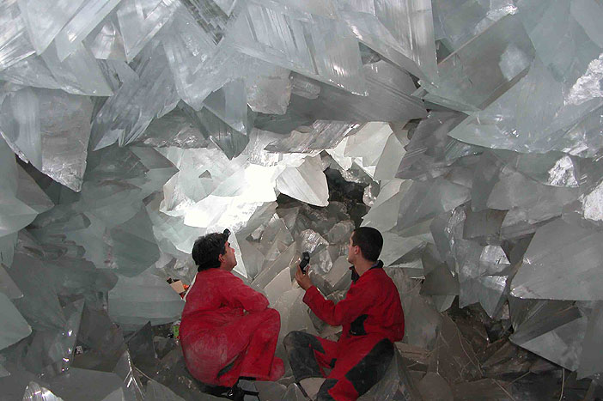
Dentro de este planeta también surgían reacciones fisicas y químicas, lo que llevo a que unos pequeños amigos, cada vez más apreciados, se crearan: Los Minerales. Estas pequeñas o grandes acumulaciones de sustancias inorgánicas fueron las primeras habitantes de nuestro planeta, surgieron en todos los lados, desde debajo de la tierra, volcanes y cuevas, formando preciosas cuevas y formaciones que hoy en día queremos mucho…

Slide 4
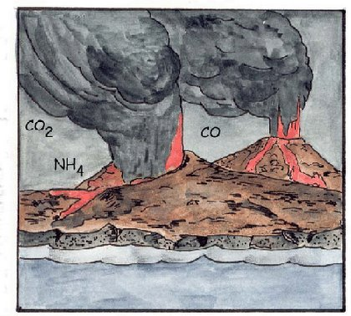
En la superficie de este planeta, en una macedonia de sustancias inorgánicas, se dieron miles de circunstancias y sin más ni menos, surgió, la vida, pequeños seres, salió de lo que los científicos han llamado la sopa primitiva (algunos lo llaman sopa, yo macedonia)…

Slide 5
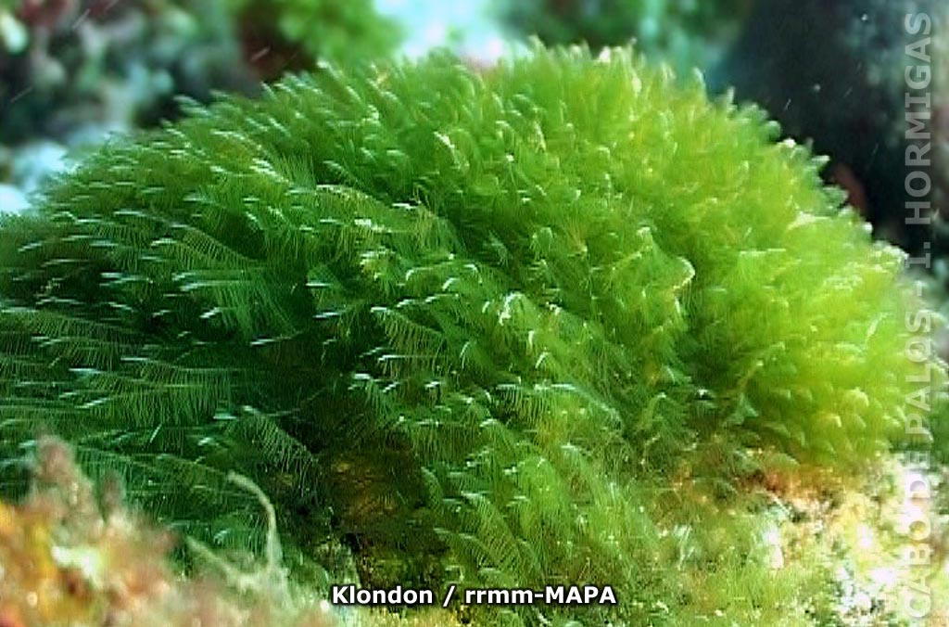
Los primeros seres que vivieron al principio no respiraban, al menos oxígeno, pero otro grupo, quiso probar otras cosas, y surgió así la fotosíntesis, cogían un poco de sol, un poco de sales minerales y otros condimentos, pero siempre les sobraba oxígeno, así que lo tiraban, por si alguien lo quería…

Slide 6
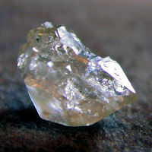
Volviendo con nuestros viejos amigos, los minerales, se estaban creando los diamantes, que es como el carbón pero muy muy presionado, altas concentraciones de carbono, con la estructura más fuerte que se halla conocido jamás, se hacían los duros, y con razón…
Luego le salieron imitadores
Circonita, que impostoras

Slide 7
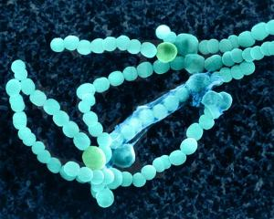
Os acordáis de la vida, pues cada vez se hacía más rara, este caso se daba en las cianobacterias, más generosas que las demás, pues producían oxígeno pero no se quedaban nada, contribuyendo cada vez más al globito terráqueo…

Slide 8
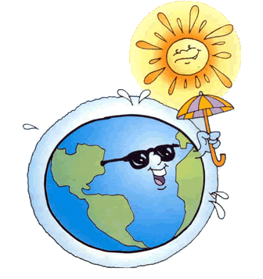
Nuestros amigos, los fotosintéticos, llevaban comiendo un buen rato, y venga producir oxigeno, y venga…tanto oxígeno se tenia que meter en algún lado, y se fue arriba, creando una pared trasparente de ozono, tres de oxigeno. Con esto se protegieron de la luz solar y una reserva de oxigeno muy grande…

Slide 9
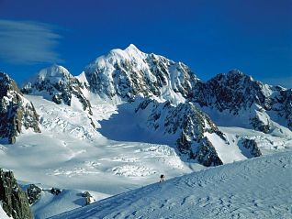
Nuestro planeta también cambiaba, por fuera, un ejemplo fue un resfriado que tuvo, denominado la primera glaciación. Se curo, lógico ¿no?...

Slide 10
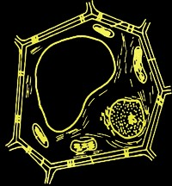
El montón de oxigeno que se había formado tenía que ser aprovechado por algo ¿no?, algo que se denomina los primeros seres aeróbicos, es decir, que respiraban oxígeno.
Vieron que se acababa la otra comida y empezaron a comer otra.

Slide 11
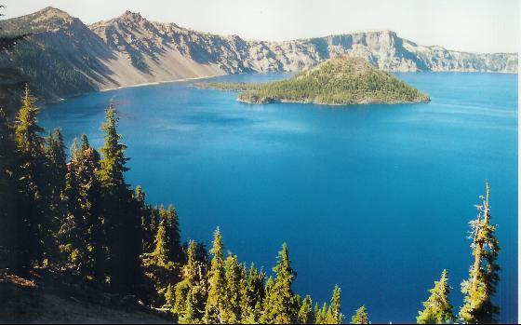
Un día, estaba la Tierra tan tranquila, cuando del cielo cayo un pedrusco, mucho más grande que cualquiera de vuestras casas, que ya es pedrusco, cuando cayó, hizo un cráter también más grande que tu casa, el más viejo de todos.

Slide 12
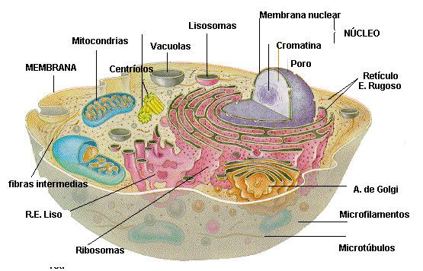
Los seres vivos iban siendo cada vez más complejos, hasta que en un grupito de ellos toda su información se centro en un punto de su célula, el núcleo, contenedor del ADN y a veces ARN.

Slide 13
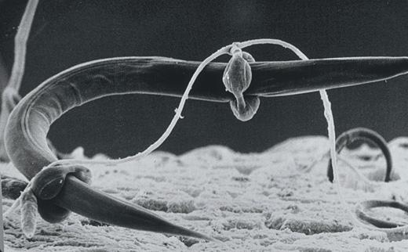
Conforme los seres van evolucionado, surgen los primeros depredadores, que no les gustaba la lechuga, ellos iban a por el chuletón, comían otros bichillos, y les gustó.

Slide 14
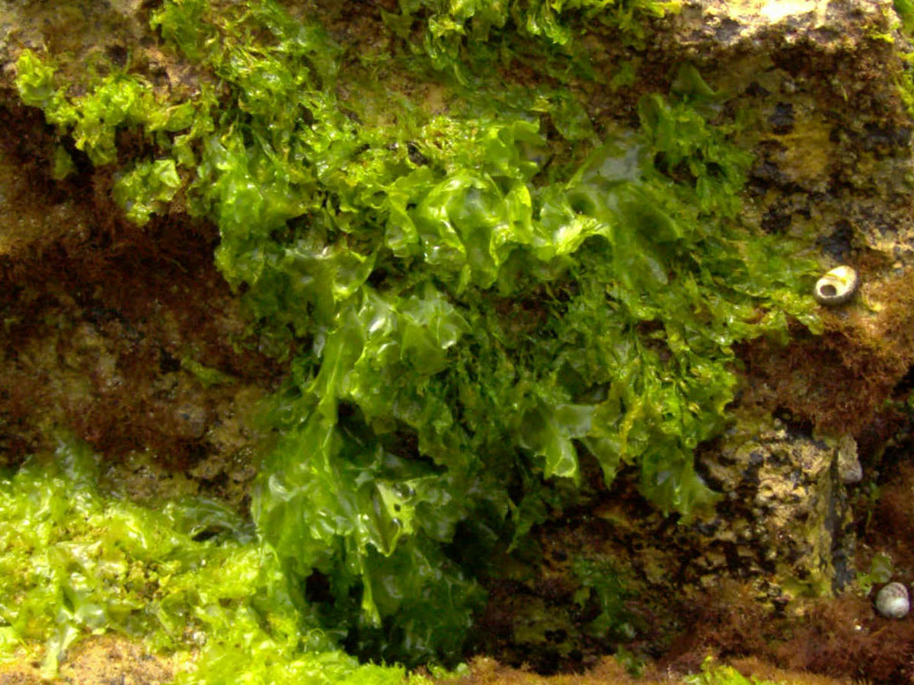
Y dale que te pego con la evolución, ahora son más complejos aún, son pluricelulares, cuidadoo, que tienen varias células, con más funciones y más cosas chulas.

Slide 15
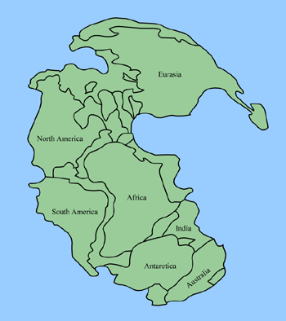
Cuando a nosotros nos pica algo nos rascamos ¿no?, pues la Tierra igual, y eso produce los terremotos, más o menos. Pues siempre le pica algo , cada vez que se rasca nos mueve todo, tras muchas veces de rascarse, nos formó Pangea I, el supercontinente.

Slide 16
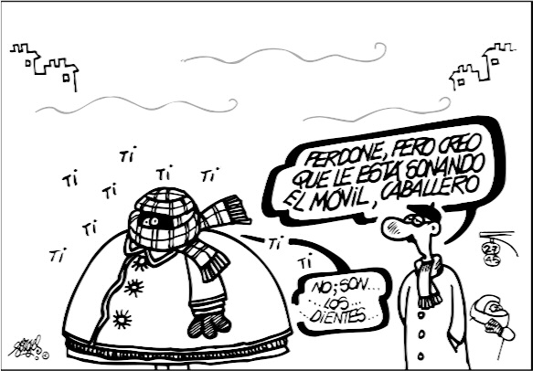
Hubo una vez, que en la Tierra sólo hacia frío, calor no, sólo frio, a lo apartheid pero con el calor, muchos de los organismos murieron, otros sobrevivieron, y otros lo vieron pasar. Pero mucho frío.

Slide 17
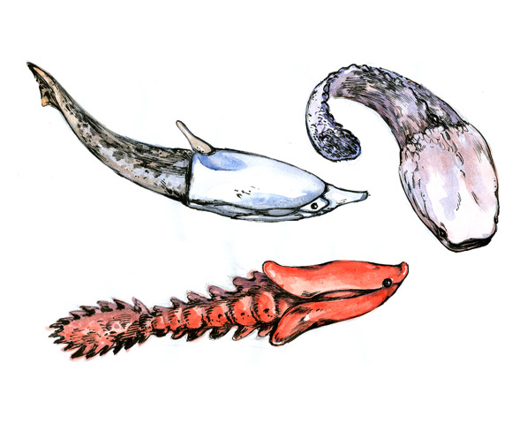
Todo ese frío hizo hielo, y eso se derritió, y ahí se juntaron la vida y el agua, producto final: peces, primeros organismos pluricelulares acuáticos que no fuesen algas ni esas cosas

Slide 18
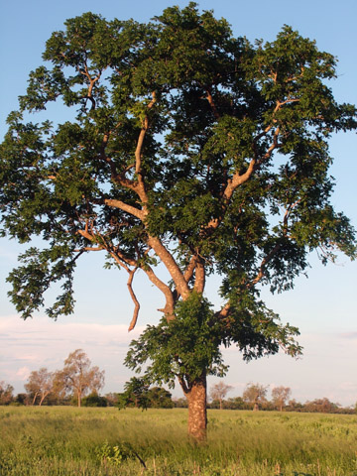
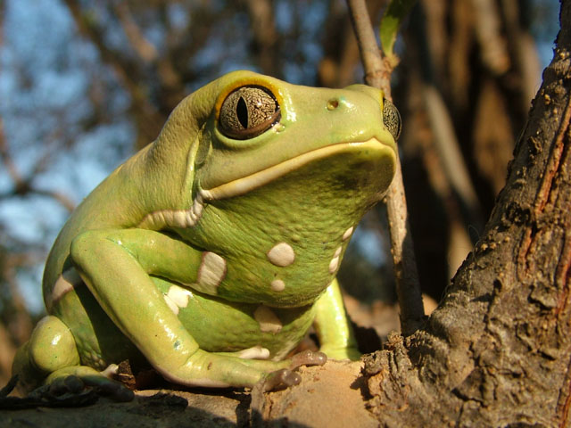
Los peces se hacían cada vez mas listos y evolucionaron hasta convertirse ( sólo algunos de ellos) en anfibios, peces terrestres, estos peces llevaban células de las algas y plantas consigo, esto hizo que salieran plantas en la superficie, ¡Árboles!

Slide 19
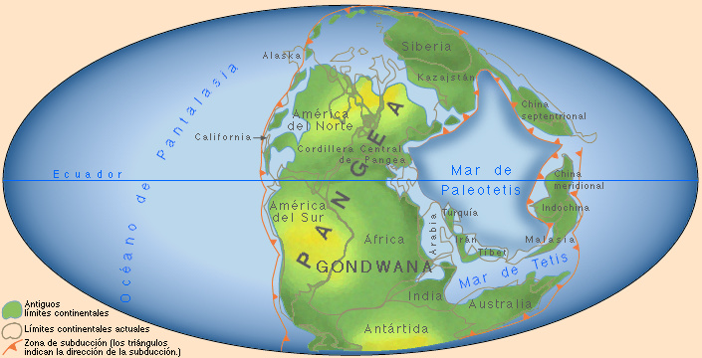
¿A la Tierra no le han dicho que es mejor no rascarse? Parece que no, Pangea 2, el supercontinente (remake)

Slide 20
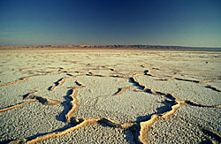
Hubo una época, en la que los seres vivos perecieron de una forma desmedida en la faz de la Tierra, una tras otra, las especies fueron muriendo, dejando sus restos para el fin de los tiempos.

Slide 21
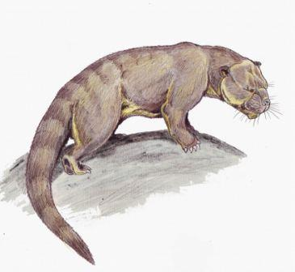
Los seres que sobrevivieron a esta era de muerte y desolación siguieron evolucionando, hasta derivarse otro genero, los mamíferos, que significa que el embrión se desarrolla mayoritariamente en el vientre de la madre y al nacer chupa tetilla.

Slide 22
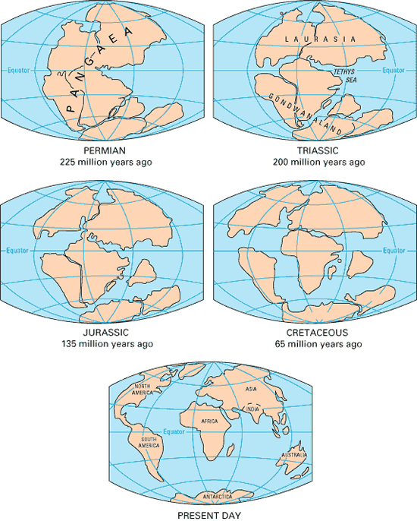
A la tierra le picaba todo, y acabó por despegar Pangea II, empezando a formar la Tierra tal y como la conocemos ahora, poniendo a cada uno en su sitio, como debe ser.

Slide 23
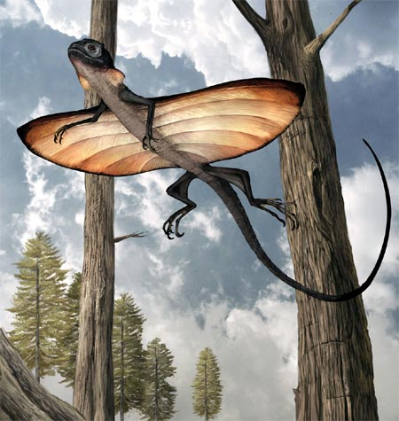
¿Nunca habéis querido volar? Pues quiso la evolución que nosotros no pudiéramos, pero las primeras aves si pudieron, ver a lo pájaro, siendo pájaro (o algo parecido a ello).

Slide 24
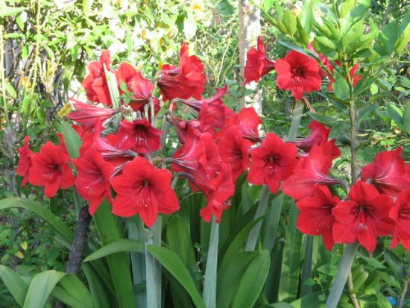
La moda era ser diferente, y las plantas también querían serlo, entonces nacieron las flores, lo que necesitaba una planta para reproducirse y que los descendientes fuesen diferentes.

Slide 25
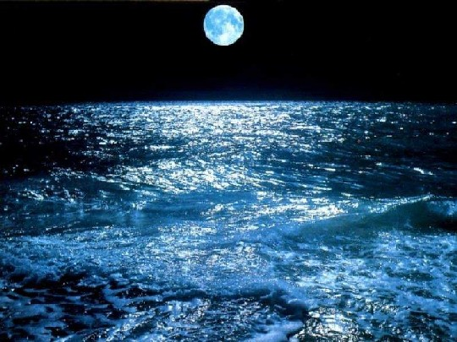
Tenéis algún recuerdo de un día que llovió mucho, pues imaginaros eso durante muchos años. Y si llueve que pasa, que se inundan las cosas, ¿si llueve mucho? Se inunda más, ?y si llueve mucho más? Se inundan los continentes. Después se cae todo esa agua, y sube le nivel del mar al cual lo conocemos.

Slide 26
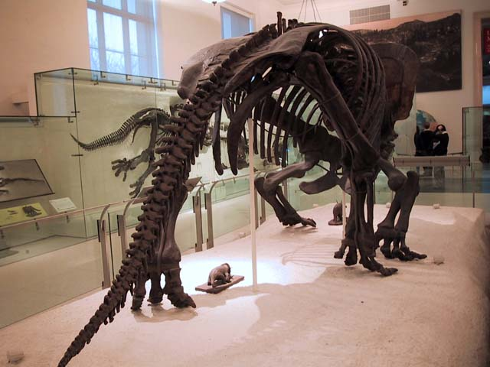
¿Os acordáis de las mil pelis que han hecho de “En busca del mundo perdido”? Pues los dinosaurios no duraron tanto como para hacer tantas pelis, cayó un meteorito, se dice, que dejo sin luz a las plantas, sin plantas no hay herbívoros, sin herbívoros no hay carnívoros, así se termino la vida de los dinos, o casi todos…

Slide 27
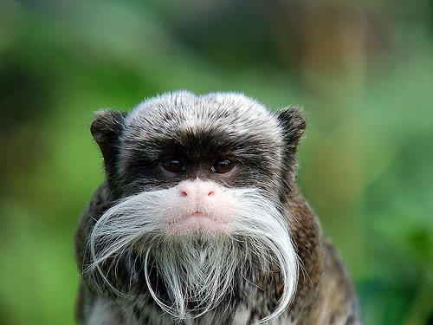
En Atapuerca nos dijeron que veníamos de los monos ¿no? Pues al parecer, estos bichillos no son muy nuevos, ya que surgieron hace solo 65 millones, y la tierra tiene unos 5000 millones de años.

Slide 28
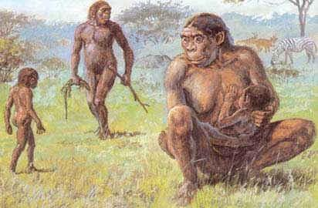
Los monos se fueron para arriba, su columna también, así surgieron los homínidos, nuestros ante ante pasados, se diferenciaban porque habían perdido la cola y el pulgar se les habían puesto “al revés”

Slide 29
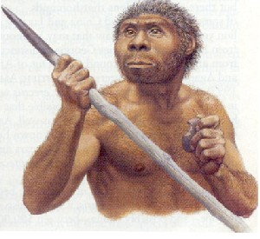
Poquito a poco nos fuimos haciendo mas listos, hasta que surgió el primer homo, el primer hombre, no tal como lo conocemos, pero algo se parecía.

Slide 30
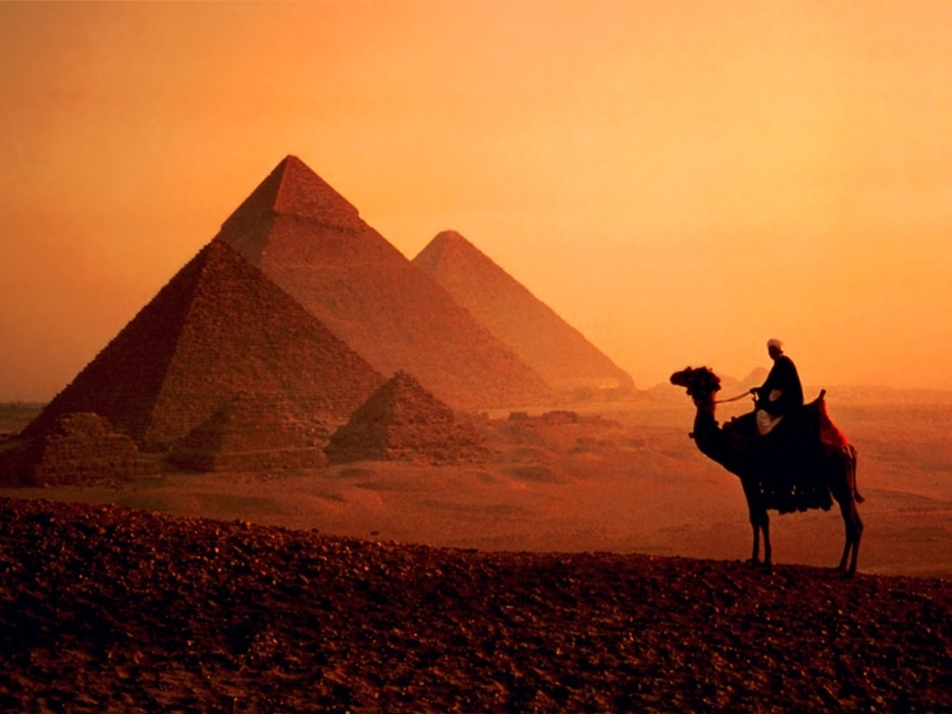
En esto damos un salto que os parecerá muy largo, pero no os lo creáis, no hay tanto, las pirámides, un signo de los hombres, de la gran cultura egipcia, se construyeron, tan solo, hace 1,45 mil años, sabiendo que la Tierra tiene en torno a los 5 mil millones de años.

Slide 31
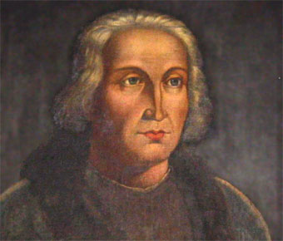
América, la del Obama, no fue siempre tan así, la descubrió un señorito que no sabe si es veneciano o granadino, uno que se llama como el detergente, ¡¡si!! Ese, Colón, ese fue el que lo descubrió, pero el pobrecico se murió creyendo que estaba en la India, ahí que ver lo que hace la vida.

Slide 32
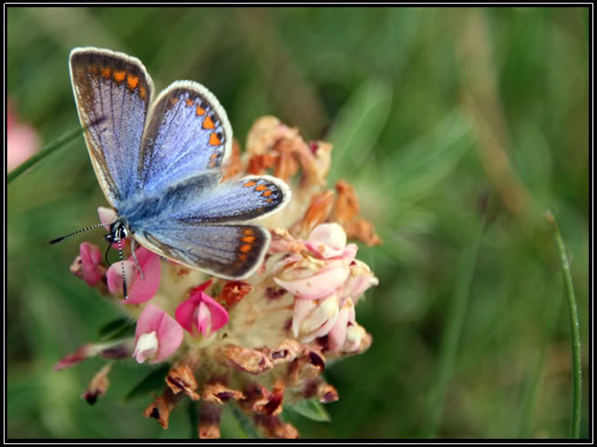
Querías ser parte de una historia, ya lo eres, estás en el presente, tienes pasado, y espero que te quede futuro, porque la historia de cómo surgió todo esto es maravillosa, pero la vida en sí misma lo es aún más. Piensa en una mariposa al desplegar sus alas. Puedes imaginar, ¿hay algo mejor? No lo creo
FIN

